Slide 1
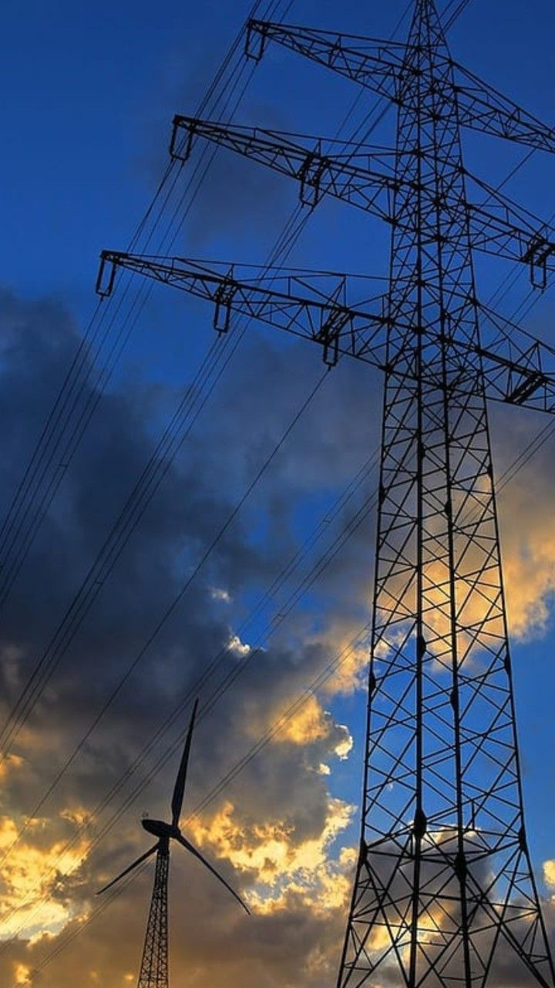



FÍSICA II
Grupo 12
APLICACIONES DEL
EFECTO JOULE
JENNIFER GUTIERREZ, ESCUDERO KAREN, QUIROGA MATILDE

Slide 2


EL EFECTO JOULE: BASE DEL CALENTAMIENTO ELÉCTRICO
Definición
Es el fenómeno por el cual una corriente eléctrica al pasar por un conductor genera calor, debido a la resistencia del material
Cantidad de Calor
Se expresa como Q=I^2*R*t
Donde Q es calor (J), I corriente (A), R resistencia (Ω) y t tiempo (s)
Desventajas
Sobrecalentamiento de circuitos
Pérdidas energéticas

Slide 3
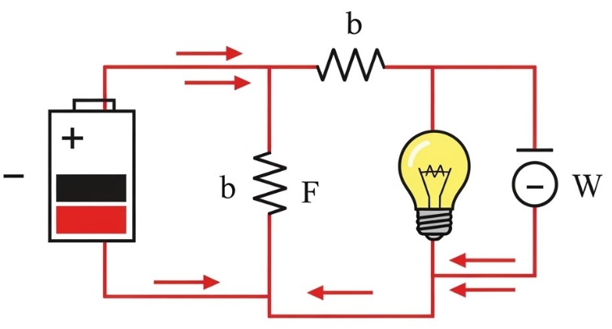
CONCEPTOS A TENER EN CUENTA
01
Corriente Eléctrica
02
Circuito Eléctrico
03
Circuito de Corriente Contínua

Slide 4
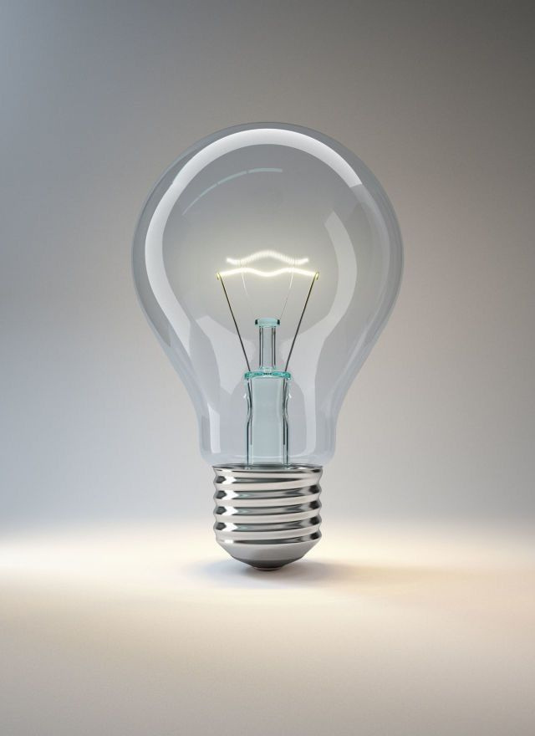
Aplicaciones
LÁMPARAS INCANDESCENTES
Transforman la energía eléctrica en luz y calor
Funcionamiento
Una corriente eléctrica atraviesa un filamento de tungsteno, por su resistencia se calienta y así emite luz y calor. El gas inerte evita que el filamento se queme rápidamente.
Materiales
Filamento: tungsteno
Bulbo: vidrio
Gas inerte: argón o nitrógeno
Eficiencia
Solo el 5% de la energía utilizada se transforma en luz, el resto es calor.
Uso en declive al ser reemplazadas por tecnologías más eficientes

Slide 5
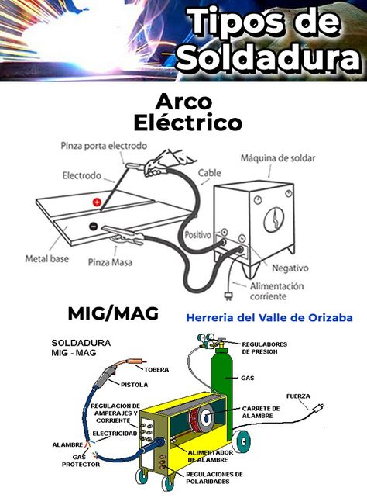
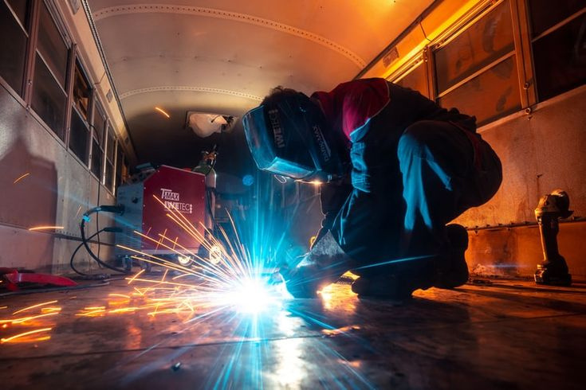
Aplicaciones
SOLDADURA ELÉCTRICA
Unión de metales mediante la aplicación de calor generado por una corriente eléctrica
Funcionamiento:
la resistencia eléctrica de los materiales produce calor al paso de la corriente.
Tipos de soldaduras:
Por resistencia.
Por arco eléctrico.
MIG/MAG
Materiales:
Electrodos.
Metales conductores.
Fuente de energía.

Slide 6
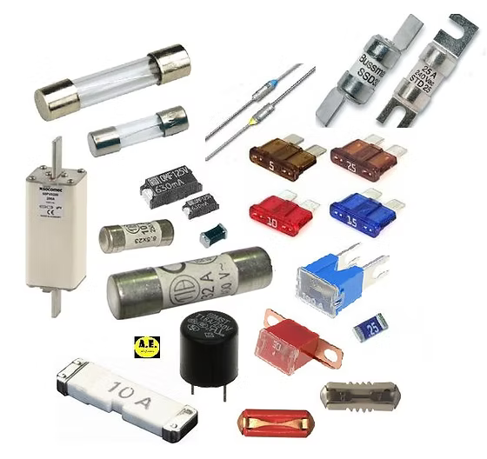
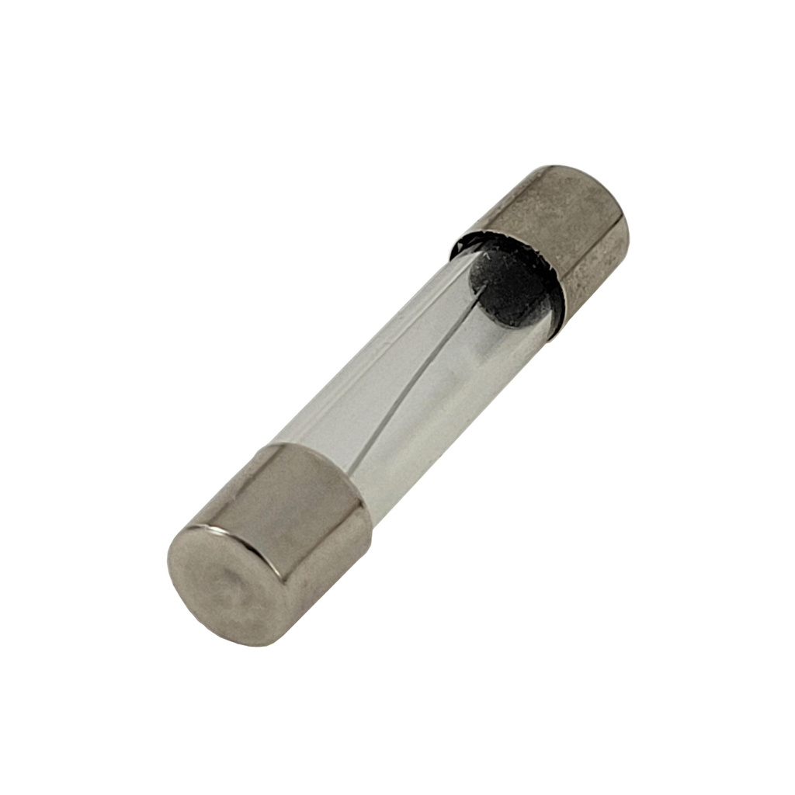
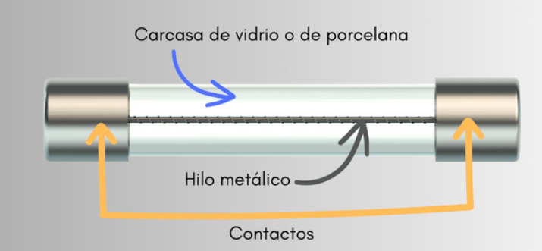
Aplicaciones
FUSIBLES
Protegen circuitos eléctricos frente a sobrecorrientes causadas por sobrecargas o cortocircuitos.
Funcionamiento:
Contienen un hilo metálico conductor, el cual se funde si la corriente se excede, abriendo el circuito e interrumpiendo el paso de corriente.
Materiales:
Elemento fusible.
Envoltura.
Terminales.

Slide 7
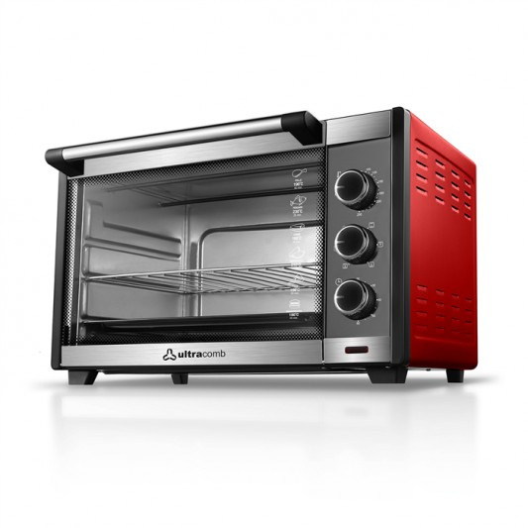
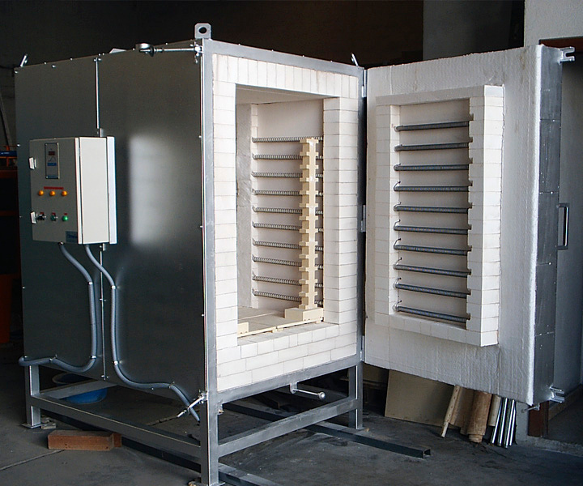
Aplicaciones
HORNOS ELÉCTRICOS
Generan altas temperaturas mediante el uso de resistencias eléctricas.
Funcionamiento:
La corriente eléctrica atraviesa una resistencia fabricada con un material de alta resistividad, produciendo una gran cantidad de calor.
Materiales:
Resistencias calefactoras.
Cámara del horno.
Aislamiento térmico.
Controladores electrónicos.

Slide 8
CONCLUSION
El Efecto Joule permite transformar corriente eléctrica en calor útil, aplicado en:
Lámparas incandescentes
Soldadura eléctrica
Fusibles
Hornos eléctricos
Comprender estos sistemas permite:
Optimizar el uso de la energía
Mejorar la eficiencia tecnológica
Promover soluciones sostenibles
En un mundo que exige eficiencia:
La física aplicada es clave para el desarrollo responsable
El conocimiento fomenta un uso consciente de la energía

